Slide 1
Tidsdisponering - forslag:
Introduksjon (innhold og mål, ev. kursholder) 3 min.
Refleksjonsspørsmål (lysbilde 5 og 12) 2 x 5 min.
Fagstoff 17 min.
Case (lysbilde 24 og 25) 10 min.
Oppsummering 5 min.
Grunnkurs for operatører i
medisinsk nødmeldetjeneste
Kommunikasjon – time 5
Mennesker i psykisk krise
Notes:
Timen er beregnet til 45 min.

Slide 2
Kommunikasjon med og ivaretakelse av mennesker i psykisk krise
Grunnkurs for operatører i
medisinsk nødmeldetjeneste
Dato xx.xx.xxxx
Notes:
Denne timen handler om vårt møte via telefon med mennesker som har ulike psykiske utfordringer – både akutte og kroniske.
Denne pasientgruppen utgjør en stor del av henvendelsene til medisinsk nødmeldetjeneste.
Antallet henvendelser har økt mye de senere år.

Slide 3
Innhold
Kommunikasjon med mennesker i psykisk krise
Kort om
kartlegging ved ulike problemstillinger
de-eskalerende kommunikasjon
risikomomenter for selvmord
vurdering av voldsrisiko
hyppige innringere
Notes:
Vi skal innom flere temaer – (les fra lysbildet).
Lover og retningslinjer rundt ivaretakelse av mennesker i psykisk krise omtales i timene om myndighetskrav og samhandling.
Vi skal i denne timen fokusere på kommunikasjonen.

Slide 4
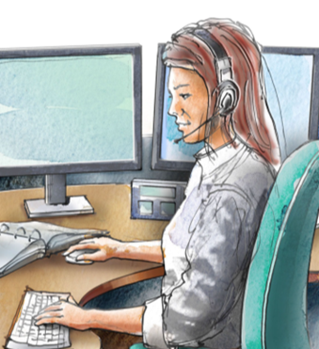
Undervisningsmål
Kursdeltakerne skal:
kunne forklare hva det innebærer å møte mennesker
i psykisk krise på en trygg og omsorgsfull måte
Notes:
Denne timen skal gi innsikt og et godt utgangspunkt for å møte mennesker som sliter med ulike psykiske problemer via telefon.
Å bli trygg i denne rollen og formidle omsorg til alle, krever at dere bevisst jobber med dette i sentralene.
Vi skal oppsummere på slutten av timen.

Slide 5
Spørsmål
Innringer: «Jeg vil ta livet av meg nå, jeg orker ikke mer»
Hva sier du som operatør?
Notes:
Be kursdeltakerne reflektere sammen 2 og 2 i et par minutter.
Be om innspill i plenum fra alle deltakerne (hvis mulig) - dette er for å få i gang alle med kommunikasjon fra start.
Noen vil trolig foreslå ulike empatiske responser som Uff, det var leit å høre.
Som kursholder bør du identifisere empatiske responser fra kursdeltakerne og presisere at det er en god tilnærming.

Slide 6
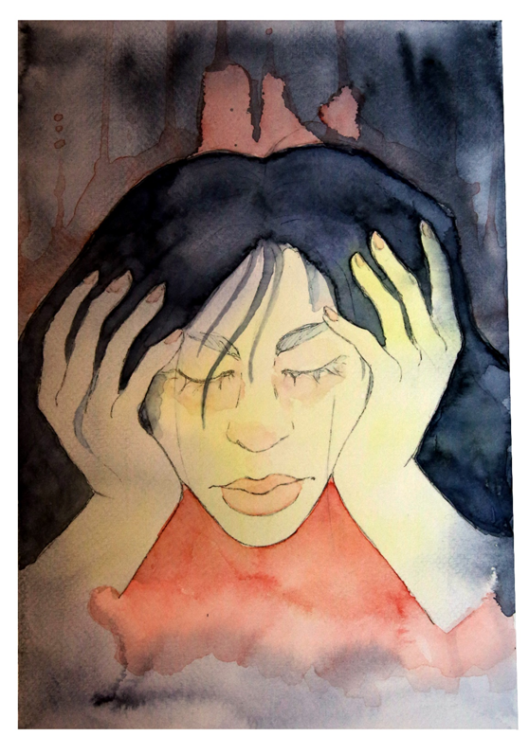
Generelt om kommunikasjon med mennesker i psykisk krise
Vær bevisst egen kommunikasjon
Det er avgjørende å få en god start
Bruk empatisk tilnærming
Spør innringer hva de selv ønsker
Forklar alternativer
Det finnes ingen fasit
Notes:
Psykiatri spenner over mange ulike tilstander og situasjoner.
Noen pasienter er i akutte kriser, mens andre er i mer kroniske forløp.
Pasienter med psykiske lidelser kan ha en virkelighetsforståelse og sårbarhet i forhold til kommunikasjon som i vekslende grad kan påvirke hvordan vi som hjelpere blir oppfattet og forstått.
En psykisk krise oppstår når en hendelse, opplevelse, belastning eller påkjenning har oversteget et individs totale mestringsevne.
De fleste mennesker tåler påkjenninger godt, men det er stor individuell variasjon.
Felles for alle som ber om, eller trenger, hjelp, er sårbarhet. Denne sårbarheten kan allerede ha oppstått i barndom/oppvekst.
Utfordringer med relasjoner er felles for mange og de kan være ekstra sensitive for signaler som språk, tonefall og det å oppleve avvisning.
Kombinasjonen av økt sårbarhet og relasjonsutfordringer kan gjøre det ekstra krevende å hjelpe disse innringerne på en optimal måte via telefon.
I telefonmøtet med mennesker som sliter psykisk er det ekstra viktig å være bevisst egen kommunikasjon.
Det er avgjørende at operatøren benytter en empatisk tilnærming for å oppnå en god relasjon med innringer.
Det finnes ingen enkel felles fasit på hvordan man best kan møte innringer/pasient, og det er derfor viktig at den enkelte operatør har kunnskap om hvordan kommunikasjon kan og bør brukes aktivt og tilpasses underveis i samtalen, for å møte ulike behov på en god måte.

Slide 7
Hvordan møte pasienten/pårørende?
Åpenhet og ærlighet
Varme og medmenneskelighet
Normalitet og likeverd
Tro på og ta på alvor
Notes:
Barn og unge som har erfaringer med psykisk sykdom ønsker at følgende verdier ligger til grunn for hjelpen som ytes av helsepersonell: (les opp fra lysbildet)
Vi må være oppmerksomme på at våre holdninger og verdier gjenspeiles i kommunikasjonen, også via telefon.
(Teksten er hentet fra: https://www.forandringsfabrikken.no/article/magasin-psykiskhelseproffene, 06.08.21)

Slide 8
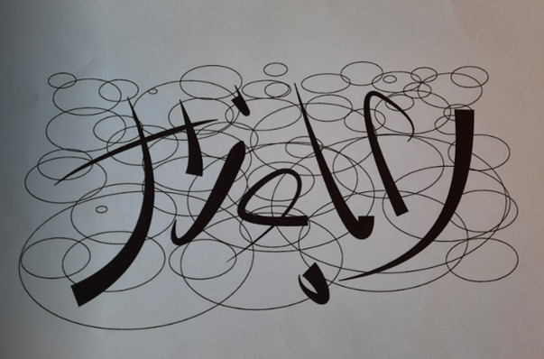
Kartlegging av ulike situasjoner
Ofte manglende / usikre opplysninger
Kartlegg så nøye som mulig
Ta kontakt med pasient hvis mulig
Ulike problemstillinger krever ulik kartlegging,
for eksempel suicidalitet, psykose eller angst
Notes:
Gjennom initial kartlegging ved hjelp av et startkort eller tilsvarende, søker operatøren å avklare hvor akutt situasjonen er.
I en del situasjoner kan denne avklaringen være utfordrende på grunn av manglende/usikre opplysninger eller uklare svar.
Noen ganger ringer pårørende eller bekjente med en bekymring, basert på informasjon fra ulike kilder som for eksempel SMS eller sosiale medier.
Det er da viktig å samle mest mulig informasjon fra innringer, og deretter prøve å få direkte kontakt med pasienten.
Det er også lurt å spørre den som har meldt bekymringen, om det er greit å informere pasienten hvem som har meldt bekymring til helsevesenet.
Ulike psykiske problemstillinger krever ulik kartlegging.
Avhengig av den aktuelle situasjonen og hvilke opplysninger som gis umiddelbart, må aktuelle spørsmål flettes inn i samtalen.
Beslutningsstøtteverktøyet hjelper med de viktigste avklaringene, men det er viktig at operatøren samler all relevant informasjon.
(Tips til foreleser: Les om spørsmål som kan/bør stilles i 20211017-Kap-10-Kommunikasjon-med-mennesker-i-psykisk-krise.pdf (kokom.no) s.159-162., se også neste lysbilde)
I tilfeller der det fremkommer en reell bekymring og operatøren ikke klarer å opprette kontakt med pasienten, bør legevaktlege/fastlege involveres for en vurdering av risiko.

Slide 9
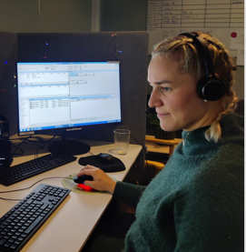
Fokus i dialogen
Fokus bør være på følgende hovedpunkter:
Hva har skjedd i dag?
Hva kan jeg hjelpe deg med?
Går du i behandling? Når var du der sist?
Eventuelt - har du hatt selvmordstanker før?
Hva skjedde da? / Hva gjorde du med det?
Avgrense - ikke snakke om historikk/barndom og begrens tidsbruk
Notes:
Det er viktig å huske at de fleste personer som sliter psykisk ønsker åpenhet og å snakke om det som er vanskelig.
Spør gjerne pasienten «Hva pleier du å gjøre?» hvis problemet er gjentagende.
Om avgrensning:
I utgangspunktet bør henvendelser til AMK begrenses til korte samtaler, og til legevaktsentral maks 10 minutter ifølge Ewa Næss, psykiater ved OUS, leder for Oslo psykiatriske legevakt.
Å begrense tidsbruk uten å virke kort og avvisende er en kunst.
(Tekst hentet fra: Næss, Ewa, Webinar om håndtering av selvmord i nødmeldetjenesten, KoKom, 27.05.21)

Slide 10
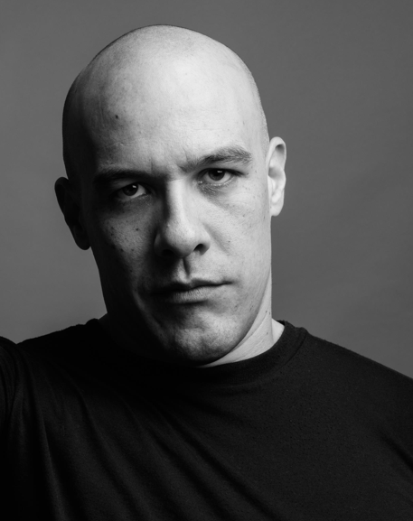
De-eskalerende kommunikasjon
Språk:
Snakke konkret
Fokusere på nåtid og fremtid
Gå på sak, ikke person
Stemmebruk:
Ha rolig stemmeføring
Lav stemme-styrke
Empatisk tilnærming:
Aktiv lytting
Gi uttrykk for forståelse
«Vårt viktigste verktøy i møtet med innringerne som sliter psykisk er bruk av empati, da dette kan bidra til demping av psykisk smerte.» Ewa Næss
Notes:
Verbal de-eskalering er profesjonell kommunikasjon som bidrar til å fremme fredelige løsninger på ulike situasjoner.
For å møte innringerne der de er, må vi affekt-inntone oss.
Det vil si at vi må oppfatte pasientens følelsesmessige tilstand og tilpasse kommunikasjonen for å imøtekomme disse følelsene.
Det er noe ulike tilnærminger og anbefalinger rundt de-eskalerende kommunikasjon, for eksempel når det gjelder bruk av stemme.
Det viktigste er at du har en plan / strategi, og raskt endrer / tilpasser dersom kommunikasjonen med innringer eskalerer.
Her er det nyttig å ha mange ulike verktøy i kommunikasjons-verktøykassa.
Vårt viktigste verktøy i møtet med innringerne som sliter psykisk er i følge Ewa Næss, leder av psykiatrilegevakten i Oslo, bruk av empati (sitatet på lysbildet). I praksis kan dette gjøres ved at operatøren fletter inn empatiske responser der det er naturlig i samtalen, for eksempel ved å si «Oi, det høres ikke greit ut å ….. » eller «Uff, da er det godt at du ber om hjelp». Empati må formidles med ekte innlevelse.

Slide 11
Noen tips
Gi/si gjerne:
positiv respons på at pasienten ber om hjelp; «så bra du søker hjelp»
bruk pasientens navn
gi positive tilbakemeldinger
bruk ordet sammen; «jeg er i telefonen sammen med deg»
Notes:
Les opp fra lysbildet
Hvis innringer begynner å nøle med hvorfor hen tok kontakt med:
LV, si: "Jeg syns du skal komme til legevakten, du skal ikke sitte alene med disse tankene"
AMK, si: «Så bra at du ringer når du har det så vanskelig»

Slide 12
Spørsmål
Er det noe vi bør unngå å si til innringere som sliter psykisk?
Notes:
Be kursdeltakerne reflektere sammen 2 og 2 i et par minutter.
Be om innspill i plenum, vær obs på tidsbruk.
(Se neste lysbilde for svar)

Slide 13
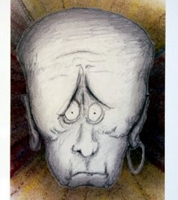
Unngå
å korrigere:
«ro deg ned», «ikke tenk sånn»
å gå i forsvar
å anklage «men, hvorfor...»
overfladiske råd «du har mye å leve for»
Notes:
Les opp fra lysbildet
Spør kursdeltakerne:- når tenker dere vi som operatører kan gå i forsvar?
(forslag svar: når de ønsker hjelp vi ikke kan gi, eller vi føler oss utilstrekkelige)

Slide 14
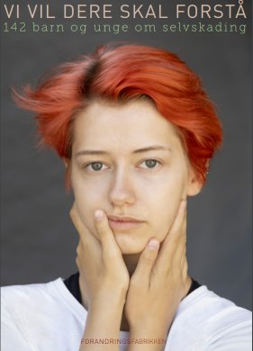
Suicidalitet og selvskading
Suicidalitet omfatter selvmordstanker, selvmordshandlinger/-forsøk og selvmord
Selvmordstanker er vanlig – mye sjeldnere er selvmordsplaner
«Selvskading handler om vonde følelser som må ut»
«Fokus på handling hindrer oss i å fortelle om det vonde»
Notes:
Vi må avklare om pasienten har kun tanker om eller konkrete planer om selvmord.
Selvskading kan ses på som et forsøk på mestre og overleve, mens suicidalitet handler om å dø.
Ved selvskading forsøker pasienten å regulere det vonde, uhåndterbare og de ustabile følelsene som hen ikke klarer å sette ord på.
Når ordene mangler, blir den konkrete skaden og smerten lettere å forholde seg til.
Pasienter som har utfordringer med selvskading har ofte utfordringer knyttet til relasjoner og tillit.
Denne sårbarheten/utryggheten, manglende emosjonelt vokabular og dels manglede evne til å regulere egne følelser kan påvirke kommunikasjonen med oss som operatører.
NB: De unge mener vi i helsevesenet har for stort fokus på selve skadingen og ikke på hva som ligger bak.
Det gjør det vanskelig for dem å fortelle hva det vonde eller strevsomme handler om.
(Sitater og bilde hentet fra: Vi_vil_dere_skal_forstaa_1530.pdf (forandringsfabrikken.no), s.45, 17.04.21)

Slide 15
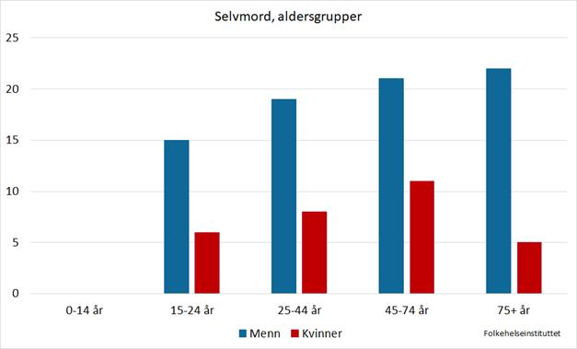
Litt statistikk
Notes:
(Til figuren og til undring med kursdeltagere: ) - Se på alderen, flest menn tar livet sitt.. 50-59 år! - Ringer de og søker hjelp, snakker vi med disse? Eller bare gjennomfører de?
I overkant av 600 personer begår selvmord hvert år i Norge.
To av tre er menn.
Ca. 10 ganger flere gjør suicidalitetsforsøk (tall fra J.Hagen)
Median alder for selvmord er 47 år.
Det er en stor utfordring at det er umulig å forutsi hvem som tar livet sitt, selv om vi vet noe om ulike risikofaktorer (kommer på neste lysbilde).
Mange av de som tar livet sitt har ikke vært i kontakt med helsevesenet i forkant.
(Figur: Antall selvmord per 100 000 innbyggere for menn og kvinner i ulike aldersgrupper, basert på tall for 2014-2018. Datakilde: Dødsårsaksregisteret. Tabell: Norgeshelsa statistikkbank, Folkehelseinstituttet.)

Slide 16
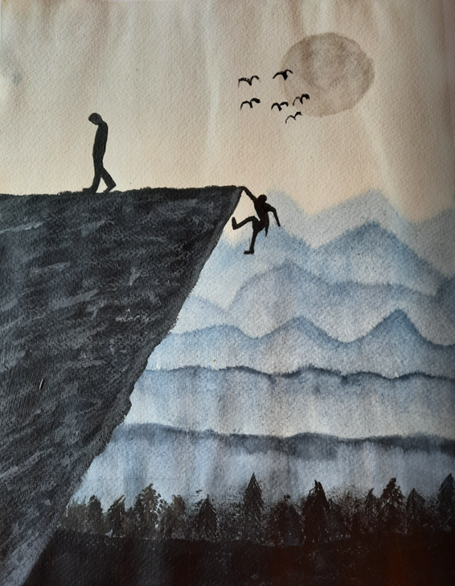
Risikomomenter for selvmord
Psykisk lidelse
Rusmiddelavhengighet/rusmiddelbruk
Tidligere selvmordsforsøk
Brudd i relasjon
Selvmord i familien
Tap av selvaktelse/æreskrenkelse
Manglende nettverk
Alvorlig somatisk sykdom
Notes:
Be kursdeltakerne lese igjennom risikomomentene selv – gi dem et minutt til dette (= aktivisering).
Når man i samtale med en innringer identifiserer selvmordstanker og/eller planer, er det viktig å forsøke å innhente opplysninger om eventuelle risikofaktorer.
Operatørene bør kjenne til disse og ta de med i totalvurderingen av situasjonen.
Viktig å få frem om de har planlagt noe helt konkret, ev. hvordan de har tenkt å gjennomføre det, når, avskjedsbrev skrevet etc.
Svarer de at de ikke har planlagt så konkret er det trolig ikke like stor fare som hvis de forteller om dag, tid, sted og plan..
Her bør operatøren være særlig oppmerksom på hvordan hen ordlegger seg.
Hvis selvmordstanker (ikke konkrete) - gjør avtale med pasienten.
Gjør avtale om å komme til legevakten nå, eller ringe tilbake hvis det skulle bli verre.
Når de får en håndfast avtale, blir det oftest godt tatt i mot, som en viktig oppgave de har fått.
(Hentet fra: Fra Nasjonale retningslinjer for forebygging av selvmord i psykisk helsevern IS 1511, 2008, s.39 og
Næss, Ewa, Webinar om håndtering av selvmord i nødmeldetjenesten, KoKom, 27.05.21)

Slide 17
Du kan utgjøre en forskjell
«Opplevelser av suicidalitet er individuelle og unike.
Samtidig er suicidalitet relasjonell, og utvikles og påvirkes i samspill med andre, inklusive fagfolk de møter.
Dermed har det stor betydning hvordan de blir møtt»
Hagen et al, 2020
Notes:
Sitatet er hentet fra en presentasjon av Julia Hagen, postdoc ved NTNU og Nasjonalt støttesenter for selvmordsforebygging, 2020.
Innringere som sliter psykisk opplever ofte emosjonell distanse fra de nærmeste, dette gjør at vår tilnærming kan bli ekstra viktig.

Slide 18
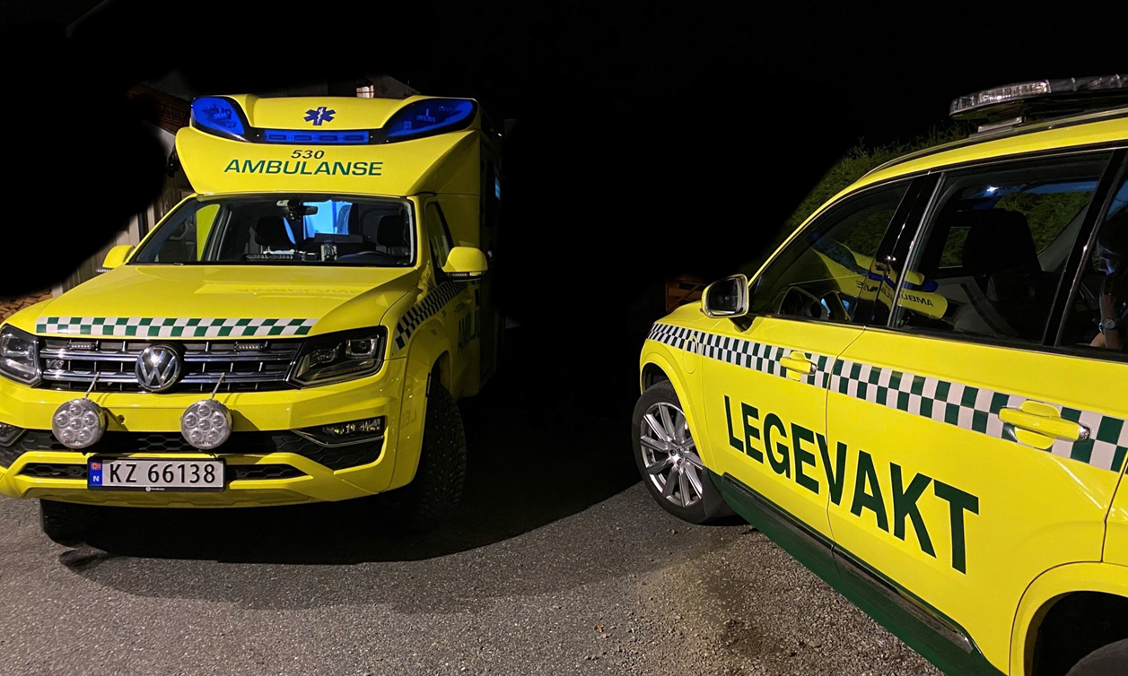
Samarbeid og frivillighet
Notes:
Frivillighet skal alltid forsøkes før tvang.

Slide 19
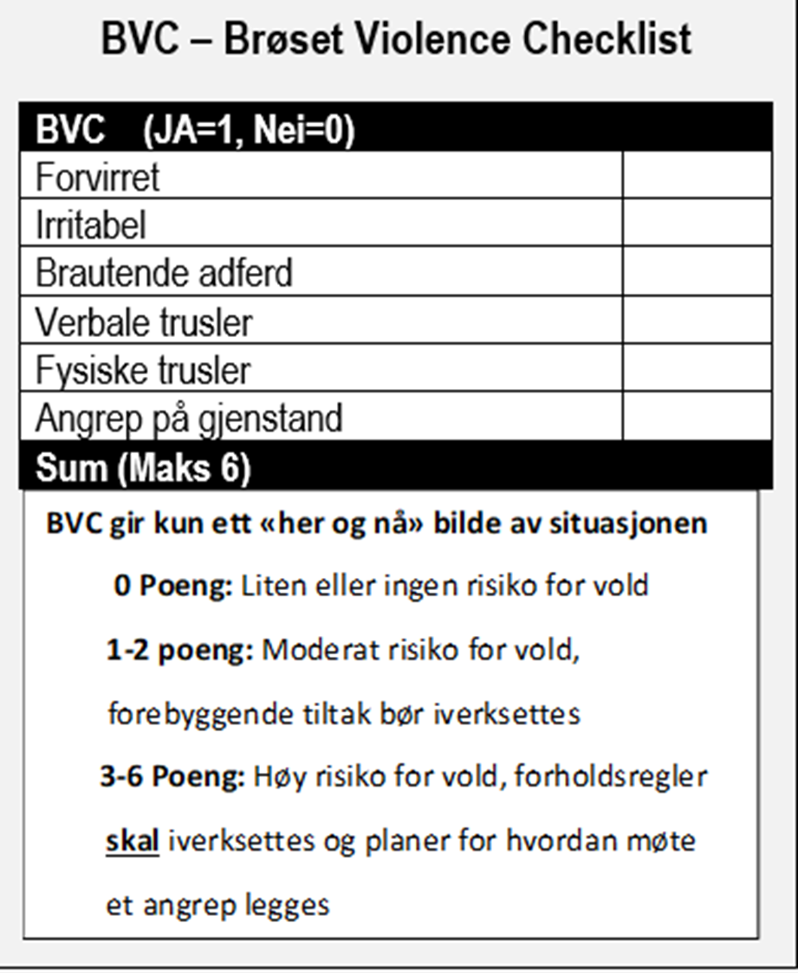
Vurdering av voldsrisiko
Hvis pasienten ikke ønsker å ta imot hjelp, bør det utføres en vurdering av pasientens risiko for vold/utagering
BVC er en 6-punkts sjekkliste som bidrar til at helsepersonell lettere kan forutsi voldelig atferd i et kortsiktig perspektiv
Notes:
For å sikre en mest mulig objektiv kartlegging av voldsrisiko benyttes ofte Brøset Violence Checklist – BVC flere steder, også prehospitalt.
Sjekklisten er utviklet med tanke på at voldelige hendelser sjelden skjer uten forutgående varsels- eller faresignaler.
Den er et av få validerte verktøy i sitt slag tilpasset her-og-nå-situasjoner.
Sjekklisten består av seks spørsmål som stilles til noen i pasientens nærhet.
Svarene gir score på 1 eller 0, og ved score mellom 3 og 6 anses voldsrisikoen for å være høy.
Kartlagt BVC-score dokumenteres og formidles til de involverte, for eksempel ambulansepersonell og lege.
Vær oppmerksom på at BVC-score kun gir et øyeblikksbilde og at situasjoner raskt kan endre seg.
Dersom det sendes ut ambulanse og/eller lege til en pasient med forhøyet voldsrisiko bør operatøren vurdere å spørre om pasienten eller eventuelt pårørende/andre kan gå ut og møte de som kommer på utsiden av adressen.
Det må også gjøres en avveiing av hva som er viktigst for den enkelte innringer i de ulike situasjoner; trekke seg unna situasjonen eller ha tilsyn med pasienten.
De seks BVC-leddene:
(Mer) forvirret
(Mer) irritabel
(Mer) brautende atferd
(Oftere) fysiske trusler
(Oftere) verbale trusler
(Oftere) slag, spark etc. mot inventar
Hvert område vurderes enten til 0 (atferden er ikke til stede) eller 1 (atferden er til stede), slik at den samlede vurderingen er minimum 0 og maksimalt 6.

Slide 20
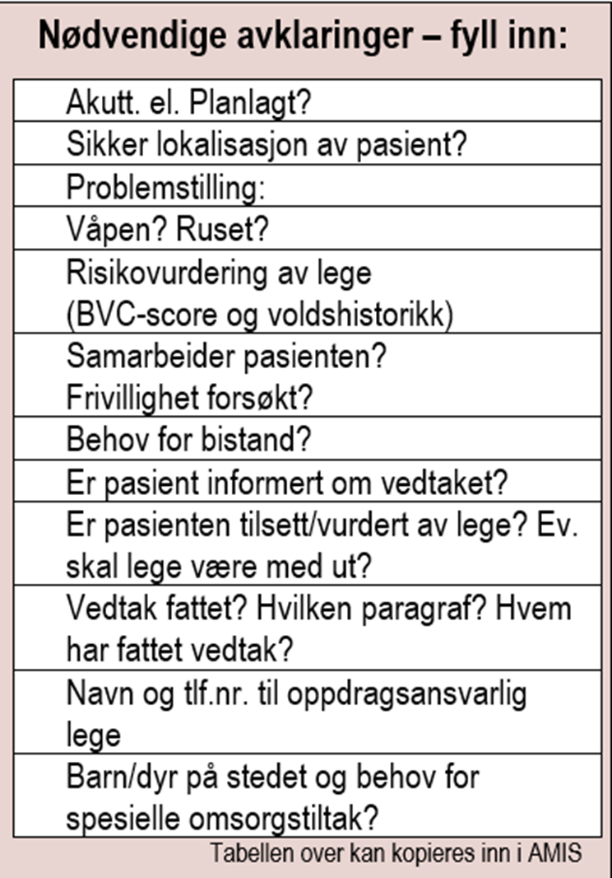
Kartlegging i forkant av:
ambulansebestilling
bistand fra politi
Notes:
Det er mye som bør avklares av operatørene i forkant av bestilling av ambulanse og/eller behov for bistand av politi.
Dette påvirker kommunikasjonen vår. Noen kan bli irritert når vi stiller så mange spørsmål.
Poenget her er at:
Dersom man ikke har foretatt en grundig kartlegging fra start, vil det ofte dukke opp spørsmål senere som må avklares og dermed gir merarbeid, for eksempel at man må ringe tilbake til innringer.
Derfor er det lurt å prioritere å bruke tid på grundig kartlegging fra starten (gjelder alle henvendelser generelt, men særlig relatert til psykiatri).
(Tabellen er hentet fra: Transport av mennesker i akutt psykisk krise – KoKom)

Slide 21
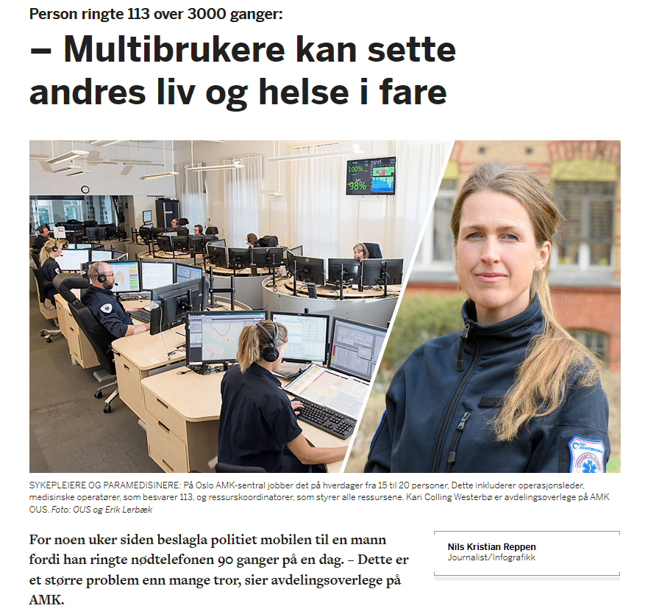
En utfordring
Notes:
Fra artikkel utgitt i Sykepleien i nov.22.
Overlegen henviser til at de har over 100 multibrukere bare i Oslo – dette er en kjent utfordring i både legevaktsentraler og AMK.
(Fra: https://sykepleien.no/2022/11/ringte-113-mer-enn-3000-ganger-multibrukere-kan-sette-andres-liv-og-helse-i-fare?fbclid=IwAR3mM3nidRwC6j2cuq6YuywrLkHdt86FB7N-IVYbZ0Qp4YAG1Jq-aifYXso )

Slide 22
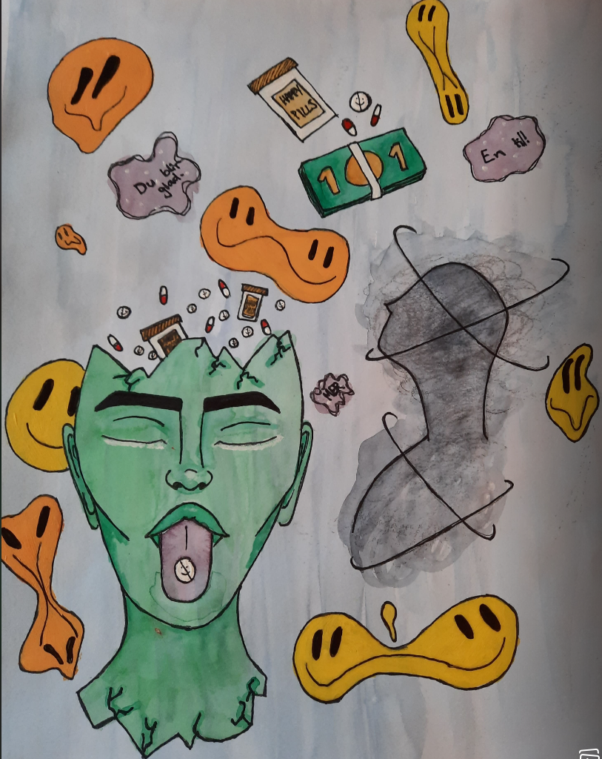
Hyppige innringere
Begreper som «gjengangere», «multibrukere» og
«frequent callers» benyttes
Alle skal møtes med profesjonell kommunikasjon
Notes:
En hyppig innringer er en person som ringer oftere enn det som anses som normalt.
Årsakene kan ligge i ulike udekte behov som ensomhet, fortvilelse eller manglende hjelpetiltak rundt den enkelte.
Forskning: Flertallet av hyppige innringere (86 %) hadde flere og komplekse årsaker til å ringe, inkludert hyppige medisinske behov, akutt eller kronisk psykisk helsetilstand, høyere alder og udekkede personlige eller sosiale omsorgsbehov. I de fleste tilfellene (82 %) var det nødvendig med flere intervensjonsstrategier. En signifikant reduksjon i median samtalevolum ble observert fra preintervention til postintervention (fra fem samtaler/måned til null samtaler/måned). Konklusjon: Effektiv håndtering av denne komplekse pasientgruppen krever en individualisert saksbehandlingstilnærming for å identifisere og takle de underliggende årsakene til atferd.
(Frequent callers to the ambulance service: patient profiling and impact of case management on patient utilisation of the ambulance service | Emergency Medicine Journal (bmj.com))
Det er naturlig å bli både irritert og frustrert når man opplever henvendelsene som misbruk av nødmeldetjenesten, eller føler seg ute av stand til å hjelpe pasienten. Vi vil tidvis få utfordret oss selv og egen impulskontroll.
Å bytte operatør hvis mulig når samme person ringer mange ganger kan bidra til å lette belastningen.
Sørg for at ledelse er kjent med problemstillingen.
For operatørene kan det å fokusere på profesjonalitet og å ikke bruke unødvendig energi på disse henvendelsene også hjelpe.
(Illustrasjonen skal vise at det trolig foreligger et kaos og sammensatte årsaker bak hyppige innringere til medisinsk nødmeldetjeneste.)

Slide 23
Aktuelle tiltak når det ikke er behov for
ambulanse eller legetime
Demping av psykisk smerte gjennom en samtale
Mobilisering av nettverket: - Hvem kan du være hos nå?
Ansvarliggjøring: - Hva pleier du å gjøre når du har det sånn?
Eventuelt bruk av kriseplan
Har dere andre handlingsalternativer lokalt?
Notes:
Har pasienten noen å prate med?
LVS kan henvise til ulike hjelpetelefoner eller lokale tilbud hvis aktuelt.
Bruk av kriseplaner praktiseres ulikt. Noen pasienter har egen kriseplan tilgjengelig.
Ved noen AMK/LVS kommer det opp varsel i journalsystemet, dersom det er avtaler i kriseplan som skal følges – kursdeltagere må sjekke hvordan dette fungerer lokalt.
Spør pasienten om de har en kriseplan. Følg lokale rutiner.
(Til spørsmålet: Har vi andre handlingsalternativer?: )
- Gjøre en avtale – be de ringe tilbake hvis det blir verre / de føler behov for å komme til legevakt

Slide 24
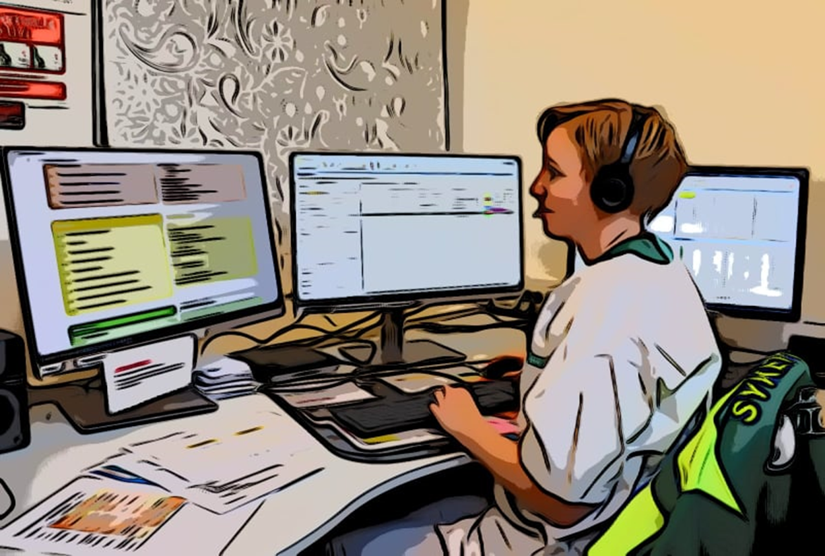
Case
Innringer snakker raskt, uforståelig og usammenhengende
Eneste som oppfattes er snakk om Cuba, den russiske hær, at han vet hvordan en kan få til mer effektivitet i samfunnet. At ingen skjønner noen ting…
Innringer legger på
Oppgave:
Hva gjør du?
Notes:
Hva tenker du som operatør?
Trykk frem oppgaven (animasjon)
Be deltakerne sette seg sammen 2 og 2 og finne forslag til svar.
Gi dem 3 minutter.
Kort gjennomgang av innspill i plenum.
Vil det ha noe å si om dette er en hyppig og kjent innringer, eller en uten kontakt fra før inn til medisinsk nødmeldetjeneste? Vil det utgjøre en forskjell for hvordan man følger opp hendelsen?

Slide 25
Case – fortsettelse
Innringer ringer opp igjen og sier at sykehusdirektøren ligger tynt an.. Han må bare passe seg.. Hans siste dag er kommet
Innringer legger på uten at du rekker å si noe
Oppgave:
Hva gjør du nå?
Notes:
Hva om casen fortsetter på denne måten – endrer det på noe?
Be deltakerne fortsette å diskutere – gi dem kun et minutt.
Få innspill fra kursdeltakerne.
Operatøren bør forsøke å ringe tilbake, og stille noen spørsmål for å få nødvendige avklaringer.
Bruk av ulike samtaleteknikker kan være nyttige hjelpemidler. Dokumentasjon er viktig.
Dersom det fortsatt er usikkerhet rundt hva man skal gjøre, bør man konferere med kollegaer og/eller løfte problemstillingen til vakthavende lege.
Å lytte gjennom lydloggen kan også være til god hjelp.

Slide 26
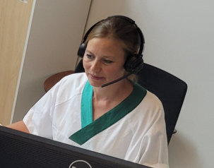
Til slutt
Det er helt naturlig å føle på engstelse, frykt, hjelpeløshet og
frustrasjon… Er jeg kompetent nok?
Det er ingen fasit, det å gjøre sitt beste ut ifra egne forutsetninger og de vilkår man jobber under er godt nok
Refleksjon og veiledning er viktig
Notes:
Å reflektere over egen kommunikasjon i etterkant av samtalene, kan gjøre at man korrigerer seg selv og tar i bruk andre strategier og samtaleteknikker neste gang man er i lignende situasjon.

Slide 27
… har vi nådd målet med emnet?
Kursdeltakerne skal:
kunne forklare hva det innebærer å møte
mennesker i psykisk krise på en trygg og omsorgsfull måte
Notes:
Oppsummering i gruppen – be om innspill.
Noen som har spørsmål til slutt?

Slide 28
Har du innspill?
Ta kontakt på post@kokom.no
Referanser og aktuell litteratur: Se emnebeskrivelser for grunnkurset
Illustrasjoner: KoKom og Adobe stock
Notes:
-

